Slide 1
FuzzySearch
メンバー：藤村伊織、植田律樹、三王竣介、松田勘太郎
Notes:
今からFuzzySearchの発表を始めます。

Slide 2


SDGs目標
Notes:
まず、SDGs目標として「質の高い教育をみんなに」と「人や国の不平等をなくそう」の２点をテーマに開発を考えています。
教育を受けることが難しい人や他国の言葉を知りたいと思う人の助けになるモノを目指して作業を行っていこうと考えています。

Slide 3
作品概要
QRコードの内容を指定した言語に翻訳するアプリ
Notes:
そこで、私たちは「QRコードの内容を指定した言語に翻訳するアプリ」の制作を考えました。

Slide 4
背景
知らない言語で書かれた本や小説を読みたいが、他の言語を新しく学ぶには敷居が高い
看板などを翻訳するとき、正面から読む必要がある
Notes:
この開発を行う背景として
知らない言語で書かれた本や小説を読みたいが他の言語を新しく学ぶには敷居が高いこと
看板などをカメラで翻訳するには文字認識の場合、正面から読む必要があること
などを解決しよう考えました。

Slide 5
機能説明
アプリでユーザに入力してもらった文字を、QRコード化する機能
QRコードを読み取り、アプリ側で設定している言語への翻訳機能
Notes:
よって、私たちは｢ユーザ側でQRコードの作成ができる機能｣と｢QRコードから読み取った文字を、アプリ側で設定している言語に翻訳する機能｣の実装を考えています。

Slide 6

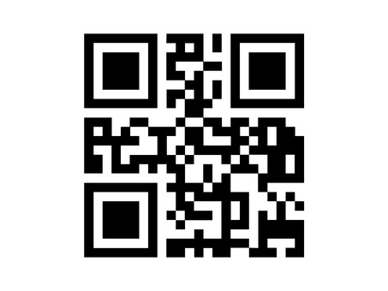

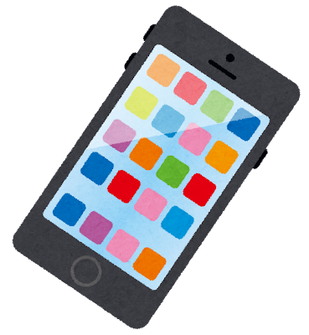
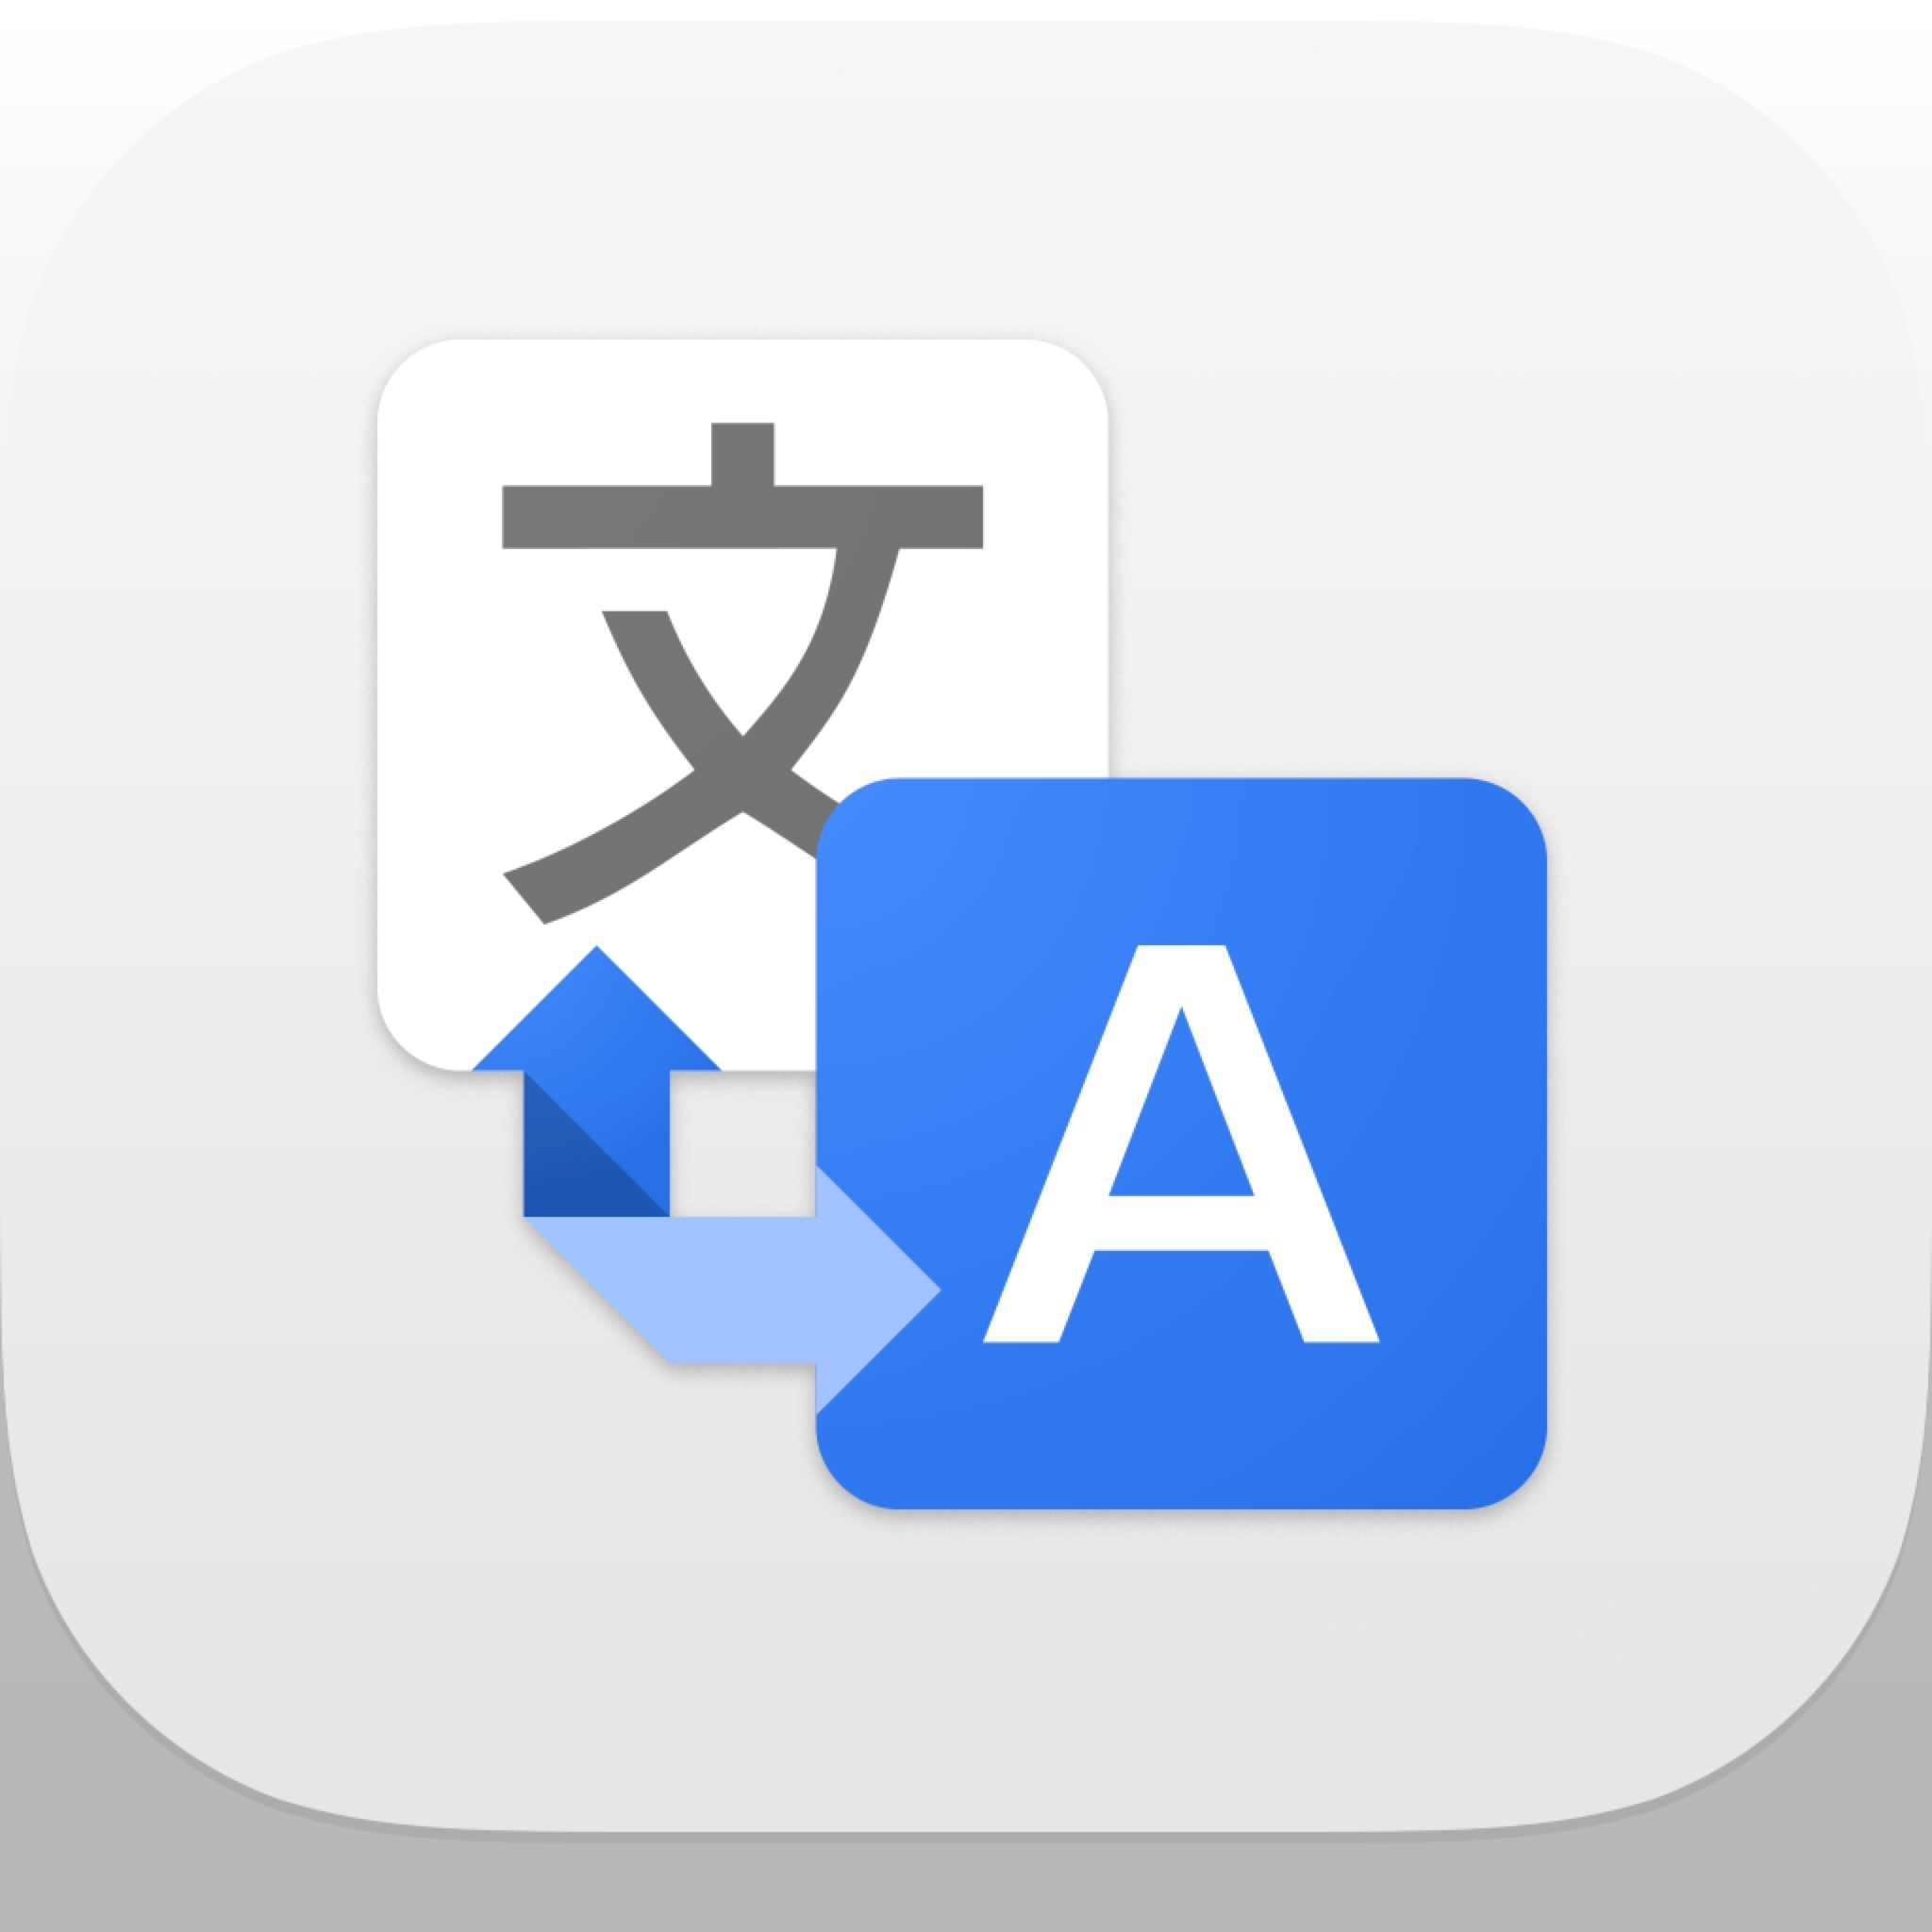

システム構成図
QRコード発行
QRコード読み取り
翻訳API
APIに情報を渡す
結果を返却
Notes:
システムの流れは図の通りです。
まず、看板、メニュー、書籍用のQRコードを作成します。
次に、作成したQRコードを読み取って翻訳APIに送信し、翻訳します。
その後、結果を返却することで、アプリ側で翻訳した文字を確認することができます。

Slide 7
運用例
書籍の翻訳にこのアプリを使用することで、他言語で書かれた文章を読めない人でも使用言語で読むことができる
看板をどの角度からでも翻訳できる
Notes:
運用例として
1つ目に
書籍の翻訳にこのアプリを使用することで、他言語で書かれた文章を読めない人でも自分の使っている言語で読むことができます。
2つ目に
看板をどの角度からでも翻訳できること
などがあげられます。

Slide 8
比較
 | QRコード | 文字認識
正確性 | 〇 | △
手軽さ | 〇 | 〇
拡張性 | △ | 〇
Notes:
しかし、カメラの画像認識にはQRコードのほかに文字認識という方法があります。
文字認識にはQRコードと比べて機能を実装した後、翻訳する対象の画像などに使い続けることができます。
ただ、QRコードと比べて現在の文字認識技術では画像のゆがみや汚れなどが原因で、
読み取った情報が誤っていたり、翻訳した文章に正確性が欠けてしまう問題点があります。
これらの比較から今回は正確性を重視してQRコードの使用を考えました。

Slide 9
文字認識の問題点
画像の文字の翻訳の間違い
文字認識する際に言語の指定が必要
汚れやゆがみなどにより、文字の読み間違い
Notes:
現在の画像翻訳機能の問題点として
画像の文字の翻訳の間違い
文字認識する際に言語の指定が必要
汚れやゆがみなどにより、文字の読み間違い
など読み取り時の問題や、翻訳した情報の正確性が低いなどの問題があります。

Slide 10
QRコード使用の利点
正確な翻訳情報の取得
読み取り間違いの防止
汚れやゆがみに強い
Notes:
今回使用するQRコードの利点は
正確な翻訳情報の取得
読み取り間違いの防止
汚れやゆがみに強い
などがあげられます。

Slide 11
ターゲット
他言語で書かれた文章を読めない人
広告など多くの人の目に入る情報を他言語で伝えたい人
Notes:
このアプリを使用するターゲットとしては
他言語で書かれた文章を読めない人
広告など多くの人の目に入る情報を他言語で伝えたい人
などを考えています
メモ(読まなくていいよ)：
自分が好きな小説で英語の勉強がしたい
中国語で書かれた本を日本語で読みたい
ハリウッドスターの書いた本を読んでみたい
自分が興味のある言語を勉強するために英語で訳された小説を読み比べたい

Slide 12
将来的な目標
QRコードの添付による協力が必要
購入物に対しての扱い
書籍など文字数が多いもの
※今回使用する翻訳APIは無料版で使用できる範囲での実行を想定しています。
Notes:
現時点で想定している問題への対処として
まず、QRコードの添付による協力が必要になることから、今回は協力してもらった前提で開発を行います。
次に、購入物に対しての扱いは、本人確認または購入情報を必須とします。
最後に、書籍の文字数が多いモノは、QRコードをURLにし、少ないモノはテキストにするなど
の対応を考えています。
また、今回使用する翻訳APIは無料版で使用できる範囲での実行を想定しています。

